Slide 1
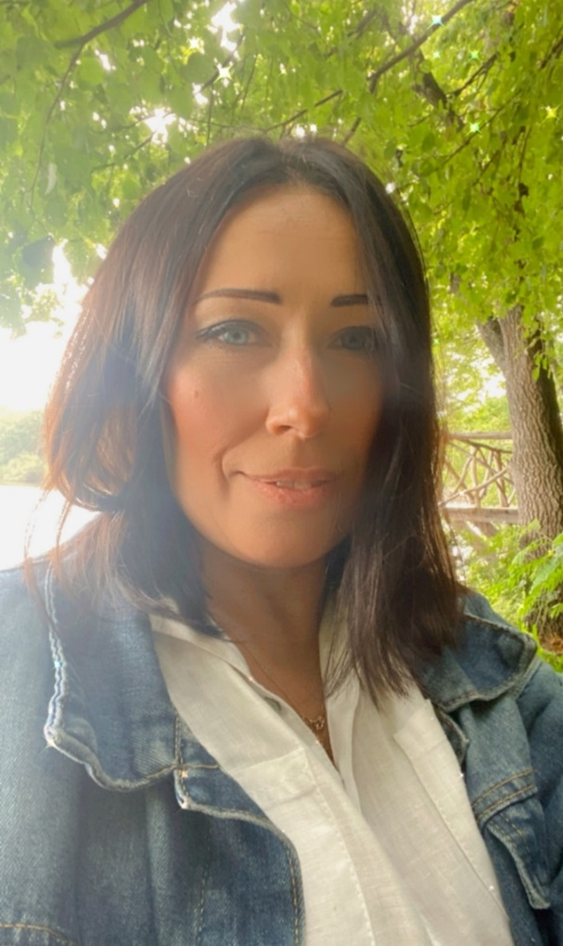
Дошкільний навчальний заклад (ясла-садок) комбінованого типу № 26
Прилуцької міської ради Чернігівської області
« Використання коректурних
таблиць Н.Гавриш в сучасній
дошкільній освіті»
з досвіду роботи
Ушенко Ірини Миколаївни,
вихователя
2024 р.

Slide 2
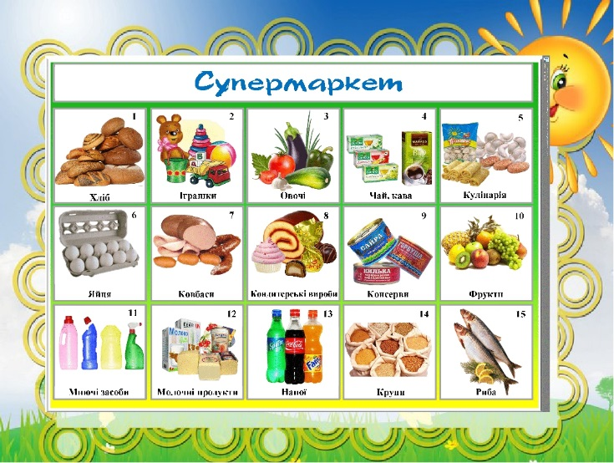
« Коректурні таблиці Н. Гавриш у сучасній дошкільній освіті»
Початок роботи: 2019 рік
Мета: розширити і поповнити базу методичного матеріалу, дидактичних посібників з питання, пропагувати практичний досвід серед колег. Удосконалювати педагогічну майстерність. Створювати емоційну позитивну творчу атмосферу на заняттях . Формувати у дітей позитивне ставлення, почуття впевненості у своїх можливостях.
Завдання: виготовити демонстраційний та роздатковий матеріал за інновацією: коректурні таблиці, коректурну рамку та систематизувати добірку коректурних таблиць відповідно блочно – тематичному плануванню. Виготовити та систематизувати по темам предметні картинки. Підібрати систему занять за інноваційною технологією Н.Гавриш. Навчити дітей технічним прийомам складання розповідей використовуючи коректурні таблиці Н.Гавриш. Сформувати у дітей комунікативні здібності, навички вільного спілкування з однолітками. Розвивати пізнавальну, мовленнєву та інтелектуальну активність, емоційну та зорову чутливість, образне мислення, уяву, фантазію.

Slide 3
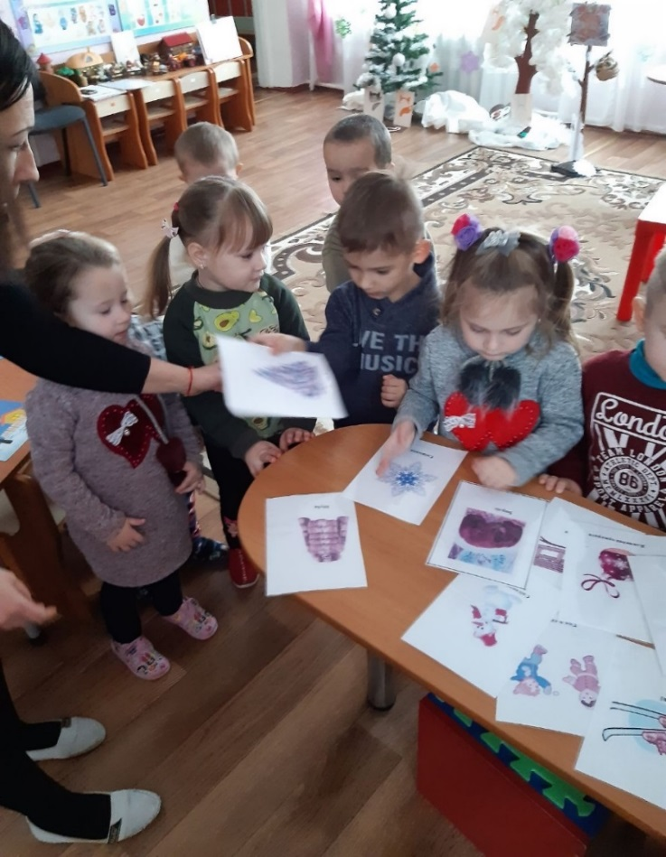
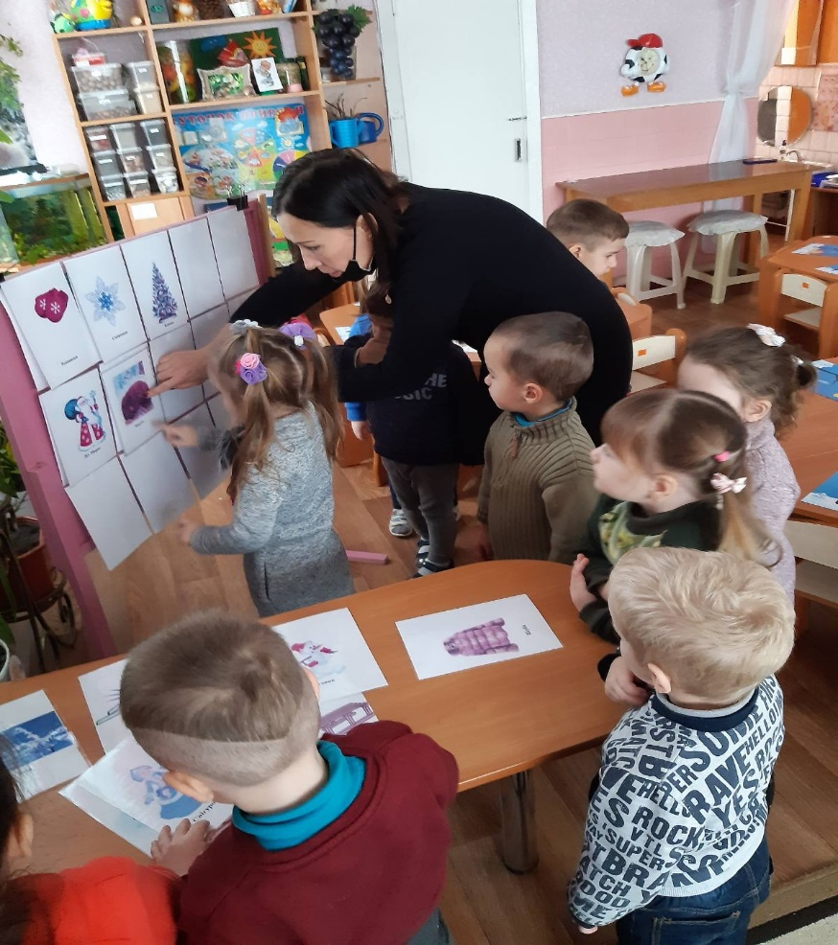
Актуальність впровадження інновації
Проблема мовного розвитку дошкільників є надзвичайно актуальною, оскільки саме в дошкільному віці закладаються основи мовної особистості.
Яким буде мовлення наших дітей значною мірою залежить від дорослих, тому завдання дорослих – сприяти активізації мовлення дітей, його інтенсивному, всебічному та граматично і фонетично правильному розвитку.
Оскільки дитина-дошкільник мислить переважно образами, то використання наочності, вважаю, сприяє активізації мовлення і робить його ефективним. В 2019 році я познайомилась з посібником Н. Гавриш, О. Безсонової «Калейдоскоп інформаційно-ігрової творчості дітей», в якій вони описали методику роботи з коректурними таблицями, запропонували завдання, ігри та вправи, які сприяють розвитку мислення і мовлення дітей, удосконаленню сприймання, уваги, пам’яті.
Досвід роботи педагогів зацікавив мене і я вирішила використати його в своїй роботі для активізації мовлення дітей дошкільного віку. Виникло бажання виготовити коректурні таблиці орієнтуючись на тематичне планування, систематизувати предметні картинки , підібрати завдання, запитання до них.
Фрагмент заняття з використанням коректурних таблиць : « Зима та зимові розваги» 2020-2021 н р

Slide 4
Моніторинг результативності впровадження інноваційної технології Н.Гавриш « Коректурні таблиці» за період з 2019 -2022 роки
ВИСОКИЙ РІВЕНЬ – 8% ВИСОКИЙ РІВЕНЬ – 26%
ДОСТАТНІЙ РІВЕНЬ -16 % ДОСТАТНІЙ РІВЕНЬ -44%
СЕРЕДНІЙ РІВЕНЬ - 31% СЕРЕДНІЙ РІВЕНЬ - 23%
ПОЧАТКОВИЙ РІВЕНЬ- 45 % ПОЧАТКОВИЙ РІВЕНЬ- 7 %

Slide 5
Алгоритм впровадження інновації
діти
педагоги
батьки
Продукти діяльності
Батьківські збори 2022-2023 н р
-
https://vseosvita.ua/user/id762188/blog
Майстер-клас для педагогів
2022-2023 н р
заняття з використанням коректурних таблиць
2022-2023 н р
Коректурні таблиці

Slide 6
Перспективний план роботи з питання над яким працюю
№ п/п | План роботи | Форми роботи | Рік роботи
1. | -Ознайомитися з методикою Н.Гавриш « Калейдоскоп інформаційно-ігрової творчості дітей» методичні рекомендації щодо використання коректурних таблиць. - Н. Гавриш, О. Безсонова « Коректурні таблиці , як стимул пізнавальної активності дошкільників» , Вихователь-методист 12/2012 ст.60 -«Коректурні таблиці ,як засіб стимулювання креативності дітей» Вихователь-методист 09/2012 ст.34 | Підбір теоретичного матеріалу | 2019-2020н.р.
2. | -Розширити і поповнити базу методичного матеріалу, дидактичних посібників з питання -Використання коректурних таблиць : «Зима в лісі. Дикі тварини та птахи» -Використання коректурних таблиць | Ігри, заняття, Відкритий показ Педагогічна рада | 2019-2020н.р.
3. | -Поповнити базу дидактичних посібників з питання -Використання коректурних таблиць в роботі з дітьми четвертого року життя | День відкритих дверей для батьків | 2020-2021 н.р
4. | -Поповнити базу дидактичних посібників з питання -Використання коректурних таблиць в роботі з дітьми п’ятого року життя (система занять) |  | 2021-2022 н.р
5. 6. | -- Аналіз та узагальнення , накопиченого досвіду з питання. - Майстер клас :« Розвиток інтелектуальної та мовленнєвої активності дошкільників застосовуючи коректурні таблиці Н.Гавриш.» ________________________________________________________________________________ - Інформаційно- практична година «Коректурні таблиці для активного мовлення дошкільників» - Чек-лист для педагогів - Інтегрована пізнавально-розвивальна діяльність дітей молодшого дошкільного віку» - Творчий звіт | Інформаційний вісник ________________________ Педагогічна рада Відкритий показ | 2022-2023 н.р _______________ 2023-2024 н.р.

Slide 7
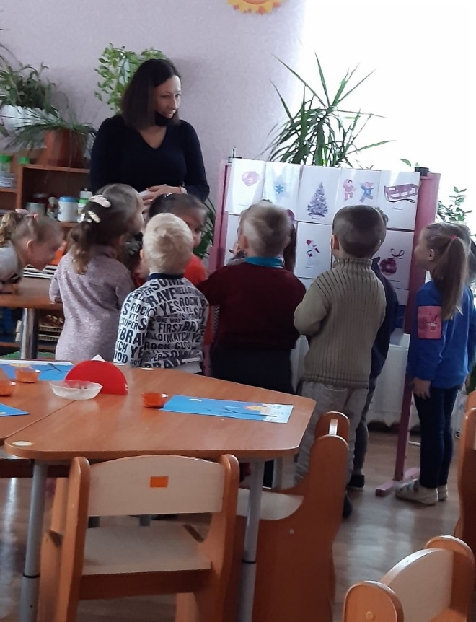
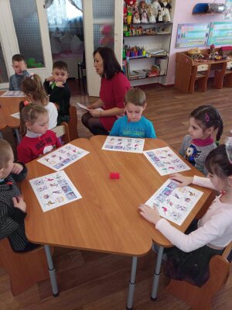
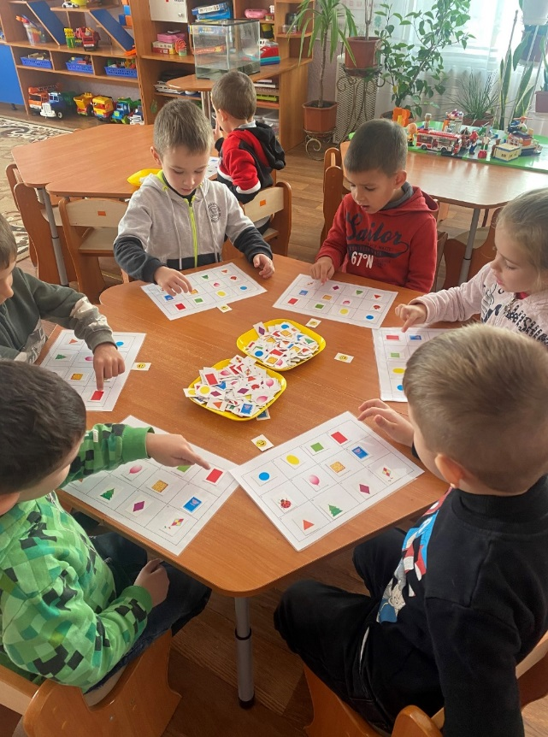
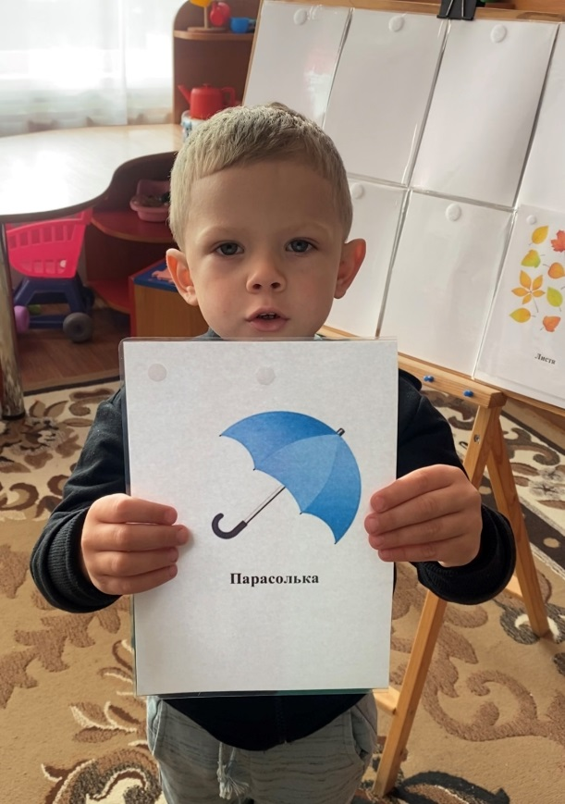
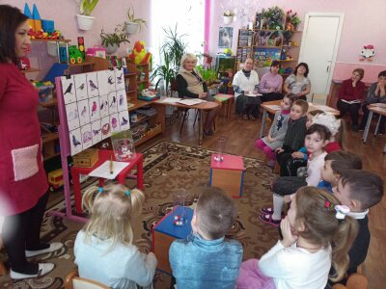


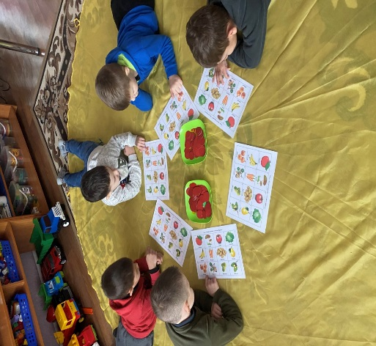
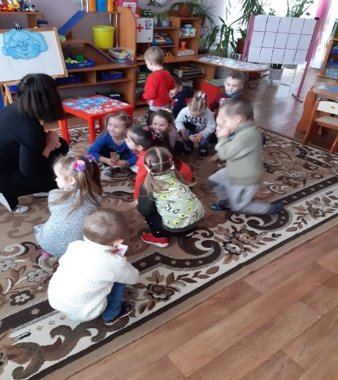
Форми роботи з дітьми
Заняття з використанням коректурних таблиць за період з 2019 по 2024 рік
Мовленнєві ігри та вправи з використанням коректурних таблиць
Індивідуальна робота за інновацією Н Гавриш
« Дикі тварини та птахи» 2019-2020 р « Зима та зимові розваги»2020-2021 р. «Математична мандрівка» 2022-2023 р « Осінь – чарівниця» 2023-2024 р

Slide 8
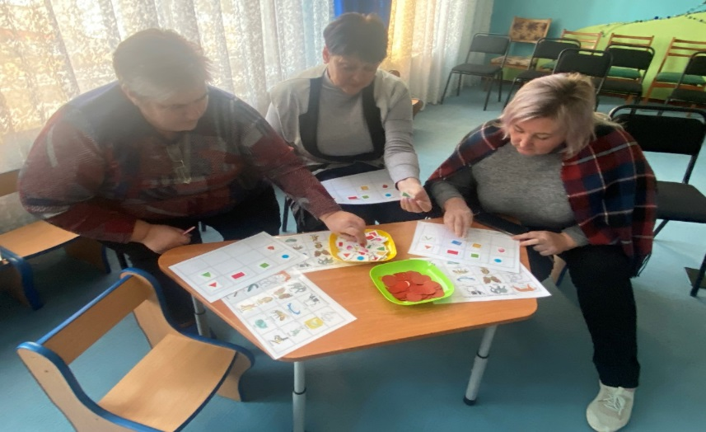
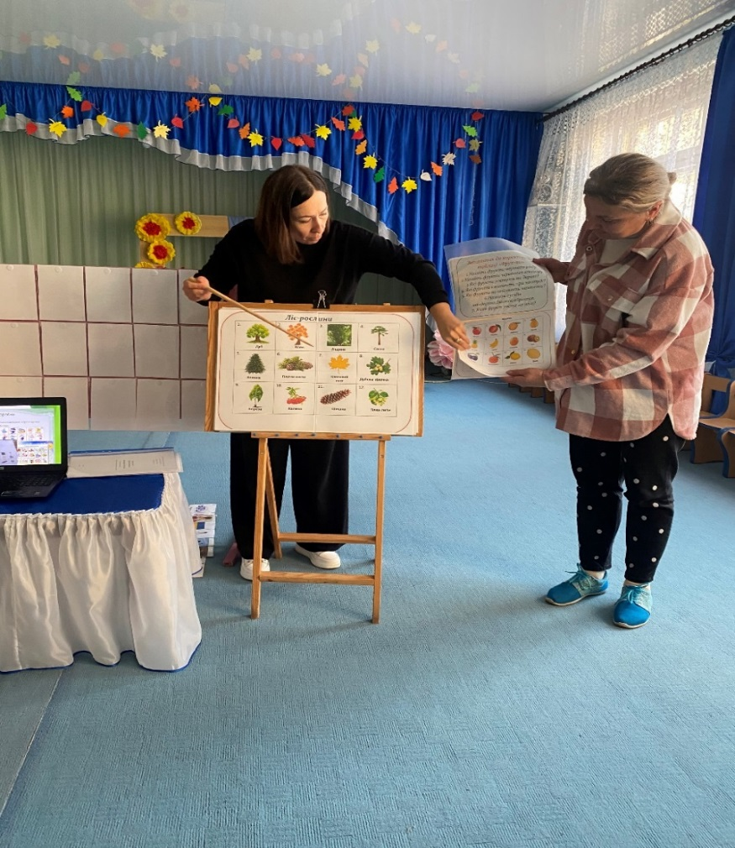
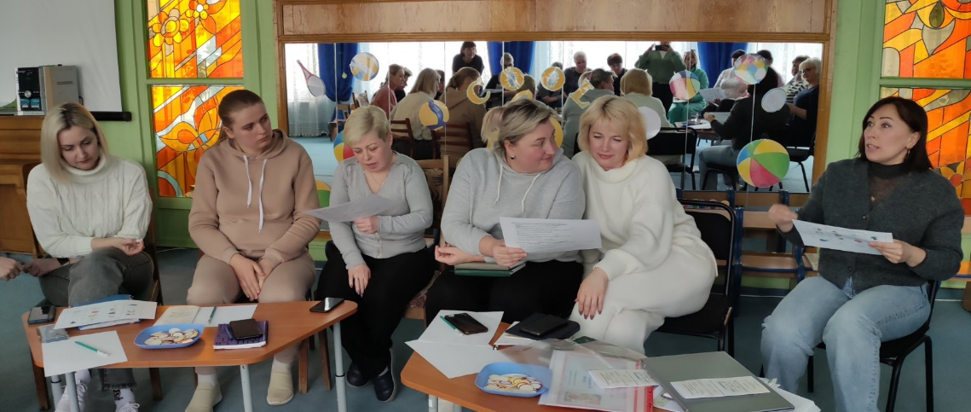
Форми роботи з вихователями
Майстер клас :« Розвиток інтелектуальної та мовленнєвої активності дошкільників застосовуючи коректурні таблиці Н.Гавриш.» https://vseosvita.ua/user/id762188/blog
Інформаційно- практична година « Коректурні таблиці для активного мовлення дошкільників
Чек- лист для педагогів
Майстер клас :« Розвиток інтелектуальної та мовленнєвої Інформаційно- практична година « Коректурні таблиці для
активності дошкільників застосовуючи коректурні таблиці Н.Гавриш.» активного мовлення дошкільників

Slide 9
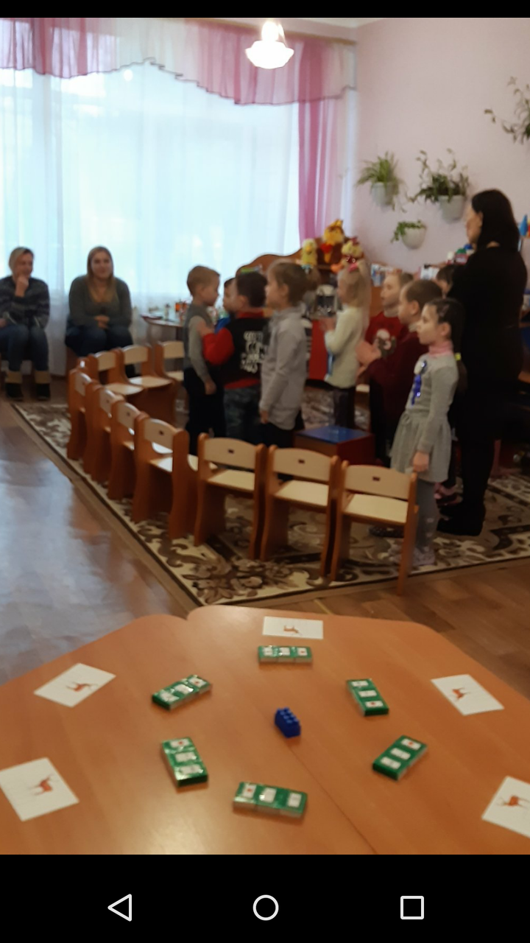
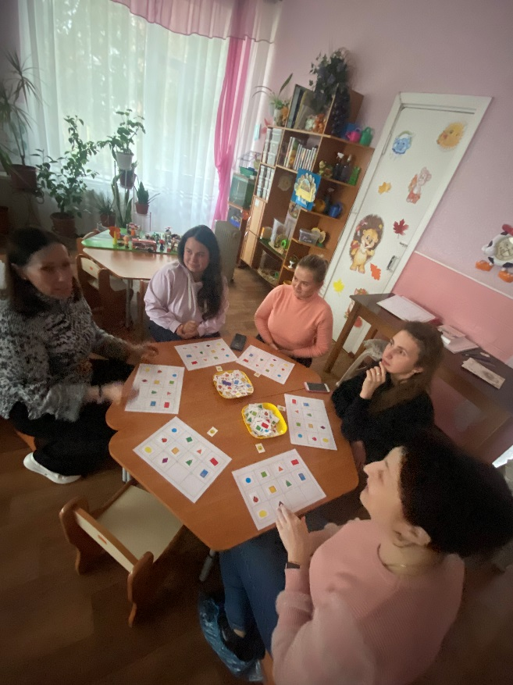
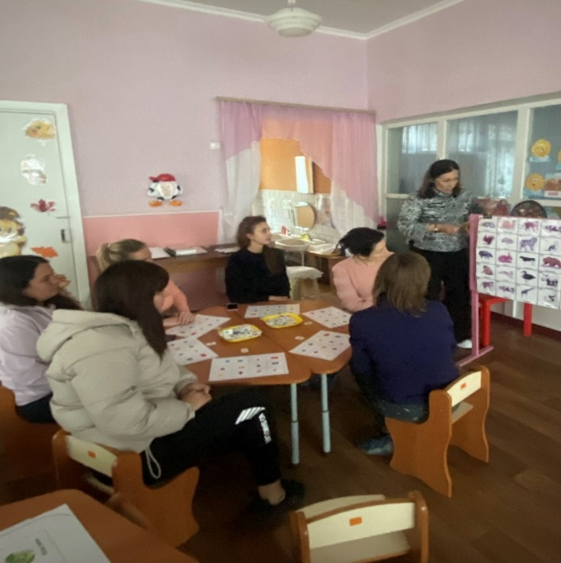
Форми роботи з батьками
День відкритих дверей для батьків: « З добром до людей» 2020-2021н.р
Групові батьківські збори 2022-2023 н.р.
Вайбер група для батьків
Фейзбук група ДНЗ К Т № 26 https://www.facebook.com/groups/469566153599151
День відкритих дверей « З добром до людей» 2020-2021 р Батьківські збори « Презентація інновації» 2022-2023 р

Slide 10
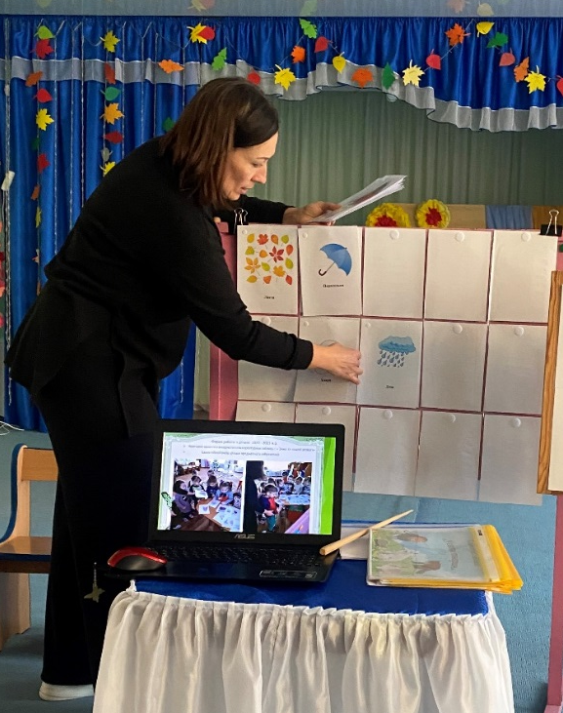
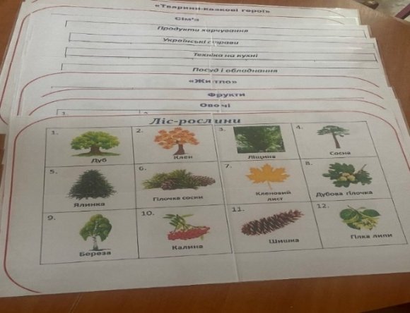
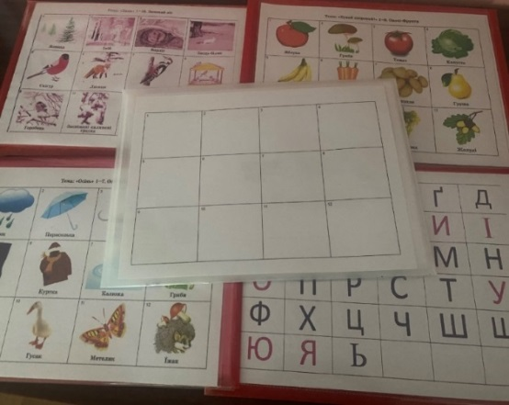
Продукти інноваційної діяльності
Підбірка творчих занять з використанням коректурних таблиць https://vseosvita.ua/user/id762188/blog
Система інтегрованої діяльності дошкільників з використанням коректурних таблиць для старшого дошкільного віку https://vseosvita.ua/user/id762188/blog
Добірка коректурних таблиць відповідно блочно - тематичного планування освітнього процесу: демонстраційних та індивідуальних /мікрокабінет групи, шафа 5/
Добірка предметних картинок для використання коректурної рамки /мікрокабінет групи, шафа 5/
Поширення досвіду https://vseosvita.ua/school
Особистий блог https://vseosvita.ua/user/id762188/blog
Міжнародний конкурс творчих робіт та навчально - методичних розробок вихователів “Професійний успіх” INTERNATIONAL INNOVATION CENTER “PERSPEKTIVA PLUS”, лютий 2024
Індивідуальні коректурні таблиці Демонстраційні коректурні таблиці Коректурна рамка

